Slide 1

CENTRO FEDERAL DE EDUCAÇÃO TECNOLÓGICA
Disciplina: Gerência de Banco de Dados
Full Text Searching
Professor: : José Antônio
Alunos: Allan Meira
Carlos Markennedy

Slide 2
Full Text Searching
Com o mecanismo de full-text queries do SQL Server, é
possível executar instruções para obtermos registros
baseados em frases e palavras.
Nas versões anteriores do SQL Sever, isso não era
possível.

Slide 3
Full Text Searching
Microsoft Search Service
O Microsoft Search Service é um mecanismo de
indexação e procura. Esse mesmo mecanismo é
utilizado pelo Internet Information Server, onde
chamamos de Index Server.
Esse serviço só pode ser utilizado em um Windows NT
Server ou Windows 2000 Server Family (Serve,
Advanced Server ou Datacenter Server)

Slide 4
Full Text Searching
Indexing and Querying
O Microsoft Search Service, opera separadamente do
SQL Server. Ele não faz nenhum armazenamento em
banco de dados, tabelas ou índices do SQL Server, ele
apenas se comunica com o SQL Server para realizar as
tarefas de indexação e busca.
Um índice Full-Text e um índice padrão, são completamente
diferentes. Índices Full-Text são armazenados em arquivos
do File System que chamamos de catálogo.

Slide 5
Full Text Searching
Você pode armazenar até 2GB de texto em um único
campo no SQL Server. Este conteúdo será então indexado
e utilizado pelo mecanismo de busca do Microsoft Search
Service. O principal requerimento para implementação
de um Full-Text é a criação de um índice em uma coluna
simples em todas as tabelas selecionadas para
Full-Text Search.

Slide 6
Full Text Searching
Quando o SQL Server recebe uma query, que exige
full-text search, ele envia o critério de seleção para o
Microsoft Search Service, que faz a busca e retorna
um valor chave e um ranking de valores para cada linha
correspondente. O MSSQLServer service utiliza essa
informação para montar o result set da query.
Para evitar que haja problemas durante o processo de
busca, algumas palavras existentes no meio de uma frase
serão eliminadas, pois não tem nenhum significado, como
“and”, “is”, etc.
Vale ressaltar que a lista de palavras pode ser customizada.

Slide 7
Full Text Searching
Implementando Full-Text Search
Antes de executarmos alguma query é necessário verificar
se o serviço Microsoft Search está rodando. Devemos criar
índices de full-text nas tabelas que serão pesquisadas.
Podemos iniciar ou parar o serviço Microsoft Search das
seguintes maneiras:
Usando o menu de contexto do objeto Full-Text Search no SQL Server Enterprise Manager.
Usando o Server Service Manager e selecionando Microsoft Search.
Executando net start mssearch (ou net stop mssearch) do command prompt.

Slide 8
Full Text Searching
Criando Full-Text Index
Devemos considerar dois pontos importantes quando
trabalhamos com Full-Text: a capacidade de realizarmos
queries diretamente com campos do tipo caracter e a
necessidade de atualização dos índices.
Quando trabalhamos com full-txt indexes, devemos considerar os seguintes pontos:

Slide 9
Full Text Searching
Índices full-text são armazenados no file system, mas gerenciados pelo database;
Existe apenas um único índice por tabela;
A adição de dados nos índices será feita por um agendamento ou requisição de tarefa;
Os índices existentes em um database são agrupados em um único full-text catalog;
É interessante criarmos catálogos diferentes para tabelas muito grandes, isso reduz o tempo de repopular os índices existentes em tabelas menores, pois estarão em tabelas separadas.

Slide 10
Full Text Searching
Populando Índices de Full-Text
Podemos popular os índices de duas maneiras diferentes:
Full Population – Esse método atualizará todos os índices
de um catálogo, independentemente de ter havido, ou não,
mudanças no conteúdo dos registros desde a última tarefa
de população. Usamos normalmente este método ao popular
um catálogo pela primeira vez.

Slide 11
Full Text Searching
Populando Índices de Full-Text
Incremental Population – Esse método de atualização,
atualizará os índices de acordo com as alterações que
foram realizadas nos registros desde a última tarefa de
população. Esta população de dados se tornará uma
FULL POPULATION, automaticamente, se ocorrer uma
das seguintes situações:
Uma tabela sem uma coluna timestamp for colocada para full-text indexing
Novas colunas forem colocadas para processamento full-text desde a última
população de dados
A estrutura da tabela tenha sido alterada desde a última população

Slide 12
Full Text Searching
Atualizando Índices de Full-Text
Diferentemente dos índices de uma banco de dados
relacional, os índices de full-text, não são atualizados
instantaneamente, quando ocorre uma atualização de
dados ou quando linhas são inseridas nas tabelas
registradas para full-text, nem mesmo quando essas
linhas são deletadas.

Slide 13
Full Text Searching
Atualizando Índices de Full-Text
O processo de população de dados deve ser iniciado
manualmente ou agendado para ocorrer em intervalos
pré-estabelecidos. Esses índices são populados de forma
assíncrona pelas seguintes razões:
É necessário muito mais tempo para atualizar um full-text index, do
que normalmente é necessário para um índice relacional
As pesquisas de full-text são normalmente menos precisas que as
pesquisas padrão. Então, a necessidade de um sincronismo dinâmico
não é prioritária

Slide 14
Full Text Searching
Adicionando Full-Text Search em uma Tabela
Abra o SQL Server Enterprise Manager.
2. Expandir o console tree, Databases, pubs e clique em tables.
3. No painel de detalhes, selecione a tabela employees
e clique com o botão direito, no menu, selecione
Full-Text Index Table, e clique Define Full-Text Indexing
On A Table.
4. Use as seguintes informações para configuração

Slide 15
Full Text Searching
Opção | Valor
Select a unique index | PK_Employee
Added columns | Notes
Create a new catalog? | Checked
New catalog _ Name | Northwind_catalog
Select or Create Population Schedules (Optional) | No

Slide 16
Full Text Searching
5. Você receberá a informação da criação do índice, mas será
informado que o mesmo deve ser populado.
6. Abra SQL Server Query Analyzer, e de um logon para (local)
server com Microsoft Windows NT authentication.
7. Execute a seguinte stored procedure para confirmar que o
índice foi criado:
USE Northwind
EXEC sp_help_fulltext_tables

Slide 17
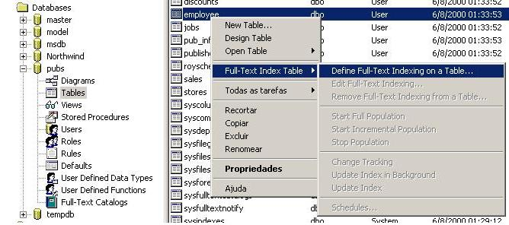
Full Text Searching
Criando Índices Full-Text na prática:
No Enterprise Manager, selecione o Banco e escolha
a tabela para inserir umIndice, conforme a figura, depois
clique em avançar.

Slide 18
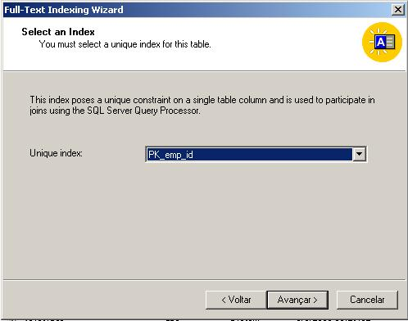
Full Text Searching
Clique em avançar na próxima tela.

Slide 19
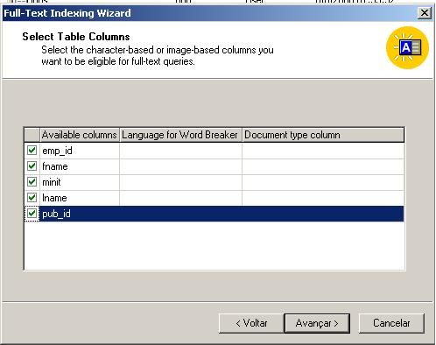
Full Text Searching
Selecione as colunas que você quer que façam parte da
Pesquisa full-text.

Slide 20
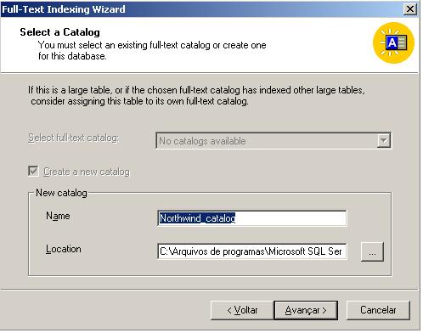
Full Text Searching
Escolha o nome do catalogo:

Slide 21
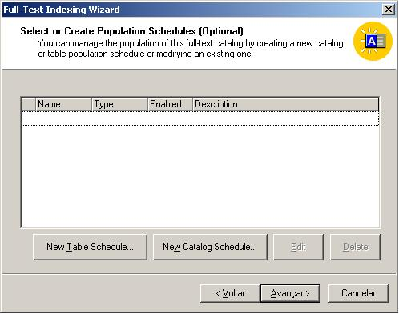
Full Text Searching

Slide 22
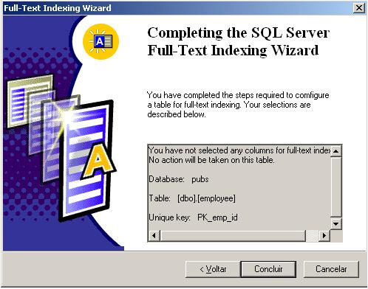
Full Text Searching
Clique em concluir para finalizar.

Slide 23
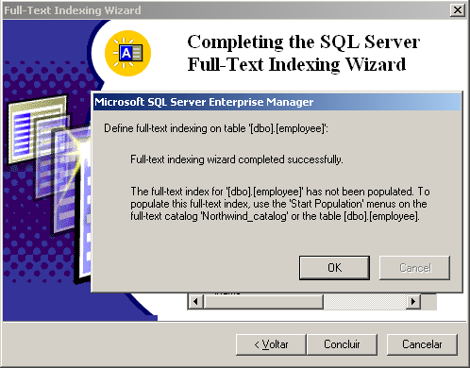
Full Text Searching

Slide 24
Full Text Searching
Populando o catálogo para full-text searching.
1. Vá para o SQL Server Enterprise Manager.
2. No console tree, clique em Full-Text Catalogs no Pubs database.
3. No painel de detalhes, clique com o botão direito em
Northwind_catalog e clique em Properties. Veja as informações
sobre o catálogo. Perceba que o status de população é o idle
corrente e o item count é 0. Feche a janela de propriedades.
4. Clique com o botão direito em Northwind_catalog, selecione
Start Population e clique em Full Population para popular o full-text index.
5. Clique com o botão direito em Northwind_catalog e selecione
Properties. Veja as informações sobre o catálogo. Se você abrir
a janela de propriedades rapidamente, você poderá ainda ver
que o status de população permanece em “PROGRESS”.

Slide 25
Full Text Searching
Construindo Full-Text Queries
Com o uso de full-text query, você poderá executar funções de busca avançada em campos de texto nas tabelas marcadas para full-text. Diferentemente do operador LIKE, que é utilizado para busca de caracteres, o full-text opera através de uma combinação de palavras e frases, reportando a compatibilidade dos resultados obtidos pela busca.
Usando Transact-SQL Predicates e Funções
Você pode utilizar os seguintes Transact-SQL predicates e funções
row-set para escrever full-text queries:
Usando CONTAINS e FREETEXT predicates nas condições de busca
(incluindo a cláusula WHERE) de um SELECT.
Usando as funções CONTAINSTABLE e FREETEXTTABLE na
cláusula FROM de um SELECT.

Slide 26
Full Text Searching
Sintaxe:
CONTAINS({column | *}, '<contains_search_condition>' )
FREETEXT({column | * }, 'freetext_string')
CONTAINSTABLE(table, {column | *}, '<contains_search_condition>')
FREETEXTTABLE (table, {column | *}, 'freetext_string')
Examplos:
A query a seguir retorna o plant_id, common_name e price para
todas as linhas que tenham a frase "English Thyme" em qualquer
uma das colunas de full-text.
SELECT plant_id, common_name, priceFROM plants
WHERE CONTAINS( *, ' "English Thyme" ' )

Slide 27
Full Text Searching
A query a seguir retorna linhas nas quais a descrição indexada
possui o texto "Jean LeDuc has always loved ice hockey"
ou "Jean Leduc on Ice—Hockey at Its Best."
SELECT article_idFROM hockey_articles
WHERE CONTAINS (description, ' "Jean LeDuc" AND "ice hockey" ' )
O exemplo a seguir, utiliza a FREETEXT predicate em
uma coluna chamada description.
SELECT * FROM news_table WHEREFREETEXT
(description, ' "The Fulton County Grand Jury said
Friday an investigation of Atlanta's recent primary
election produced no evidence that any irregularities took place." ')

Slide 28
Full Text Searching
Vamos executar então algumas queries que utilizem o Full-Text Search.
Abra o SQL Server Query Analyzer.
Execute as seguintes queries:
USE Northwind
SELECT lastname, title, hiredate, notes
FROM employees
WHERE CONTAINS (notes, '"sales management"')
USE Northwind
SELECT lastname, title, hiredate, notes
FROM employees
WHERE CONTAINS (notes, '"sales" AND "management"')
USE Northwind
SELECT lastname, title, hiredate, notes
FROM employees
WHERE CONTAINS (notes, '"sales" NEAR "management"')

Slide 29
Full Text Searching
F I M

